Slide 1
ŠAHOVSKA SEKCIJA
2020/2021
15. ŠAHOVSKA STRATEGIJA
STRATEGIJA SREDIŠNJICE
PROCJENA POZICIJE I PLAN IGRE

Slide 2
PROCJENA POZICIJE I PLAN IGRE
Poslije otvaranja nastupa centralni dio partije-središnjica.
Dok je u otvaranju i završnici šahista uglavnom reproduktivan i ponavlja naučeno, u središnjici je kreativan.
Tu pomažu samo opšti pozicioni principi. Treba procijenti poziciju i izabrati plan igre. To je i tema ovog teksta

Slide 3
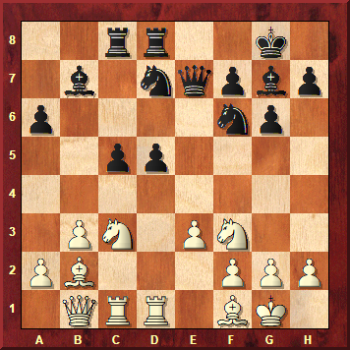
PROCJENA POZICIJE I PLAN IGRE
Sokolsky,Alexey - Botvinnik,Mikhail [D94]
URS-ch sf Leningrad, 1938
1.c4 Nf6 2.Nc3 d5 3.d4 g6 4.Nf3 Bg7 5.e3 O-O 6.Be2 e6 7.O-O b6 8.cxd5 exd5 9.b3 Bb7 10.Bb2 Nbd7 11.Qc2 a6 12.Rac1 Rc8 13.Rfd1 Qe7 14.Qb1 Rfd8 15.Bf1 c5 16.dxc5 bxc5
Završena je faza otvaranja. Crni ima određenu prednost u centru.
Ipak obe strane imaju podjednaku aktivnost figura i sigurnost kralja.

Slide 4
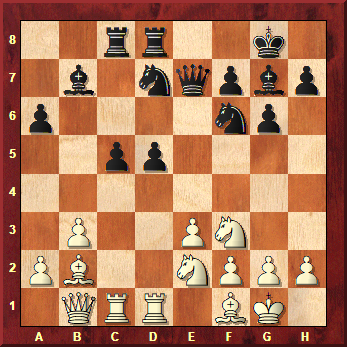
PROCJENA POZICIJE I PLAN IGRE
17.Ne2
Jedan od planova bijeloga je stvaranje pritiska na pješaka c-5. Ali manevar Sokolskog nema konkretan cilj.

Slide 5
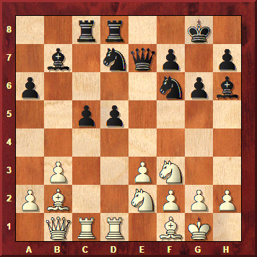
PROCJENA POZICIJE I PLAN IGRE
17...Bh6!
Crni ima precizan plan: organizuje pritisak na e3-pješaka i priprema udar na d4.

Slide 6
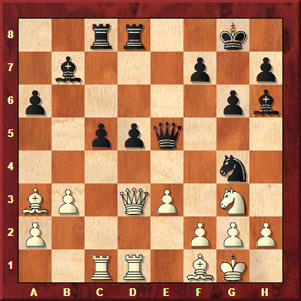
PROCJENA POZICIJE I PLAN IGRE
18.Ba3 Ng4 19.Qd3 Nde5 20.Nxe5 Qxe5 21.Ng3?
Konj štiti kralja, ali na tom polju on nema perspektivu.

Slide 7
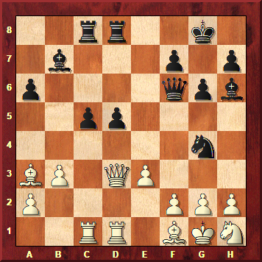
PROCJENA POZICIJE I PLAN IGRE
21...Qf6 22.Nh1
Ovakvim potezima je teško dugo "preživjeti".

Slide 8
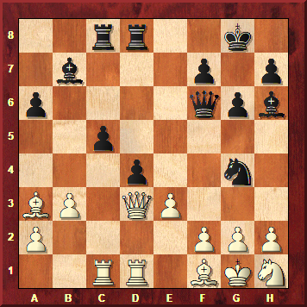
PROCJENA POZICIJE I PLAN IGRE
22...d4!
Cilj je postignut! Poslije serije izmjena centralni crni pješak postaje opasna snaga.

Slide 9
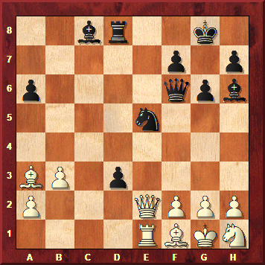
PROCJENA POZICIJE I PLAN IGRE
23.Qe2 Ne5 24.exd4 cxd4 25.Rxc8 Bxc8 26.Re1 d3!
Da sumiramo. Crni je povećao prednost u centru, i ima jakog pješaka slobodnjaka.

Slide 10
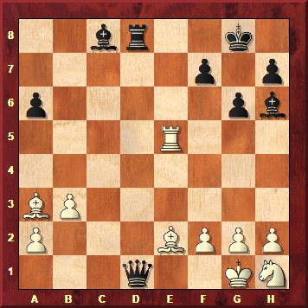
PROCJENA POZICIJE I PLAN IGRE
27.Qd1
(Na potez 27.Qxe5 Qxe5 28.Rxe5 d2 29.Be2 d1=Q+ i crni dobija)

Slide 11
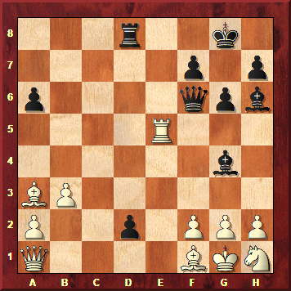
PROCJENA POZICIJE I PLAN IGRE
27...Bg4 28.Qa1 d2 29.Rxe5
Rezultat je na kraju gubitak materijala.

Slide 12
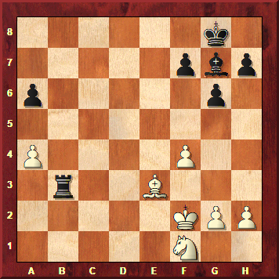
PROCJENA POZICIJE I PLAN IGRE
29...d1=Q 30.Re8+ Rxe8 31.Qxf6 Be2 32.Ng3 Bg7 33.Qc6 Bb5 34.Qc1 Qxc1 35.Bxc1 Re1 36.Be3 Ra1 37.a4 Bd3 38.f4 Rb1 39.Kf2 Bxf1 40.Nxf1 Rxb3 0-1
Crna je dobro procijenio poziciju i odigrao do kraja sa jasnim planom!

